Slide 1

個人申請甄選
審查資料及面試注意事項
聽力暨語言治療學系

Slide 2
甄選的目的
聽語系
能不能錄取到「合適」的學生?
會不會被錄取?
學生
透過甄選，系上希望找到「合適」的學生，
而不只是「會考試」的學生！

Slide 3
考生應有的心態
這是面談而非面試
(與別人談您過去生活經驗與未來規劃的計畫)
這是相互溝通的平台
(讓別人認識您，您也認識想進的科系)
排名不重要 重要是自己適合與選擇

Slide 4
聽語系想要培養與挑選的人才
基礎學識
邏輯分析能力
個人特質
喜歡與人溝通
團隊合作精神
綜合判斷能力
語言表達能力
解決問題的能力
英語能力
進取心及自信心

Slide 5
想進聽語系 學生需要先問自己
聽語專業
未來職場
大學學習
喜歡人

Slide 6
恭喜您!
跨進亞洲大學聽語系一大步!!

Slide 7
學測成績決定一切？
學測分數高
學測分數較低
100%會錄取?
完全沒有機會?

Slide 8
評量項目
學測
書審
面試
40%
20%
40%
60%

Slide 9
您後續還需要努力的方向
書面申請資料
想想未來
面談準備

Slide 10
您尚可努力的成績
審查資料
(20%)
面試
(40%)
依據學生所附之各項審查資料評量
評量學生的 表達能力、邏輯分析能力、發展潛力、人格特質

Slide 11
書面審查資料準備原則
這是一份分享您生命歷程的小論文
人是視覺系動物，適度圖表將自己的歷程簡單呈現
書審資料須有學系與您個人特色
每頁原則放 2~3 個段落
初稿
細讀
找出獨特性

Slide 12
書審內容準備要點
在校證明
  學校成績單、班級/社團幹部證明、記功記錄、師長推薦信
個人記錄 (主要放高中資料)
  英文檢定證明、學術獎狀、專題、競賽成果、證照、研習營
個人特質
  自傳、讀書計畫書、小論文、讀書報告、專題報告
不是將所有資料都擺在一起
而是組成讓人認識您的小論文

Slide 13

自傳的撰寫

Slide 14
自傳寫作原則
基本精神：凸顯自己的優點與特長
基本要求：通順無錯字
適度表現：尺寸需拿捏得宜，不要過度吹噓
對該系狀況充分掌握：瞭解系上的特色、課程規劃、師資等
進階要求: 獨特。舉例證明自己的能力，與本系相關的規劃

Slide 15
自傳的內容與要點
基本資料
  簡述家庭情況，可略提及與你甄選的科系相關的家庭因素
  動機與目的 (這是最能打動審查老師的一環)
  可從個人經驗說明 (志工、學習課堂、研習營、聽語服務參訪等) 進聽語系的動機與目的
求學經歷與特殊成就
  說明自己的求學過程，特殊參與 (得獎紀錄) 與成長
個性特質
  優缺點，可多強化自己適合聽語系的特質
未來的期許與規劃
呈現獨特的您 !!

Slide 16

讀書計畫書的撰寫

Slide 17
讀書計畫是什麼?
讀書計畫是針對您自高中畢業後，至大學期間所希望學習的內容安排
是個人進入聽語系的「展望」與「規劃」
準備好的學生較易取得所有評審教授的青睞
部份內容，可能會被引為面試時會談內容
踏實穩健的呈現，做不到的不要寫太多!!

Slide 18
讀書計書重點內容
近程計劃 (入學前)
  打算做甚麼安排為下一階段大學做準備
  入學前準備、校園資源的應用、接觸課本以外的人、事、物
中程計劃 (入學後)
  分年學系基礎學習、特殊學程選習
  其他軟實力計畫
遠程計劃 (畢業後)
  畢業後生涯規劃
  走臨床、學術或 ﹖﹖﹖
努力了解您未來的學系!!

Slide 19
(範例) 亞洲大學 聽力暨語言治療學系
學系網頁
http://audslp.asia.edu.tw/bin/home.php
課程規劃
教學資源
專技考證照
未來出路
獎學金訊息
考生專區…...
教育目標
學系特色
師資

Slide 20

推甄面試的準備
聽力暨語言治療學系

Slide 21

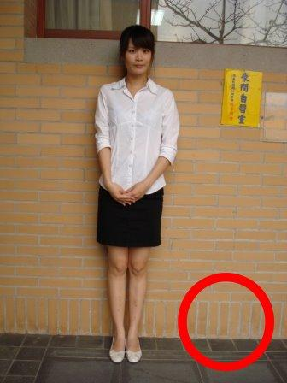

外表儀容是人的第一印象
穿著較正式的服裝，簡單、乾淨、大方
女生
  穿套裝端莊得體，亦可穿及膝裙、長褲、剪裁簡單，顏色明亮，不宜鮮豔誇張
  髮型梳理整齊，乾淨清新
  自然淡妝，不濃妝豔抹

Slide 22


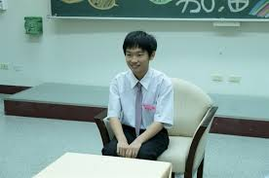
外表儀容是人的第一印象
穿著較正式的服裝，簡單、乾淨、大方
男生
  穿著正式服裝、顏色較深的，如：黑色、灰黑色、深藍色等，給人穩重、成熟的感覺
  避免穿著T-shirt、牛仔褲、拖鞋
  髮型應乾淨整潔，皮鞋要擦亮

Slide 23
面試前的準備
充份的準備與練習
自我介紹是最基本的要求
  準備一分鐘的中(英)文自我介紹講稿
  可對著鏡子練習，或善用錄影、錄音設備
草擬面試教授的提問，準備自己獨特的答案
  你為何選擇進入本系，與學系相關的時事問題等
  多與老師、家人或朋友綵排或進行模擬面試
探索自己的能力、人格特質、優缺點、人生規劃目標

Slide 24
禮貌與儀態是評分的開始
準時、放輕鬆、有禮貌、有自信
提早出門，提前到達口試地點，避免迷路
進入教室前，要確保手機已關機，先敲門
進入教室後，有禮貌地與面試教授打招呼
態度應穩重大方，切忌過度輕鬆與孩子氣
坐姿要良好，挺直身子，雙手自然放在大腿上，避免不適當的動作，如抓頭、玩筆、誇張的手勢等
口試期間與面試教授保持眼神接觸，保持微笑

Slide 25
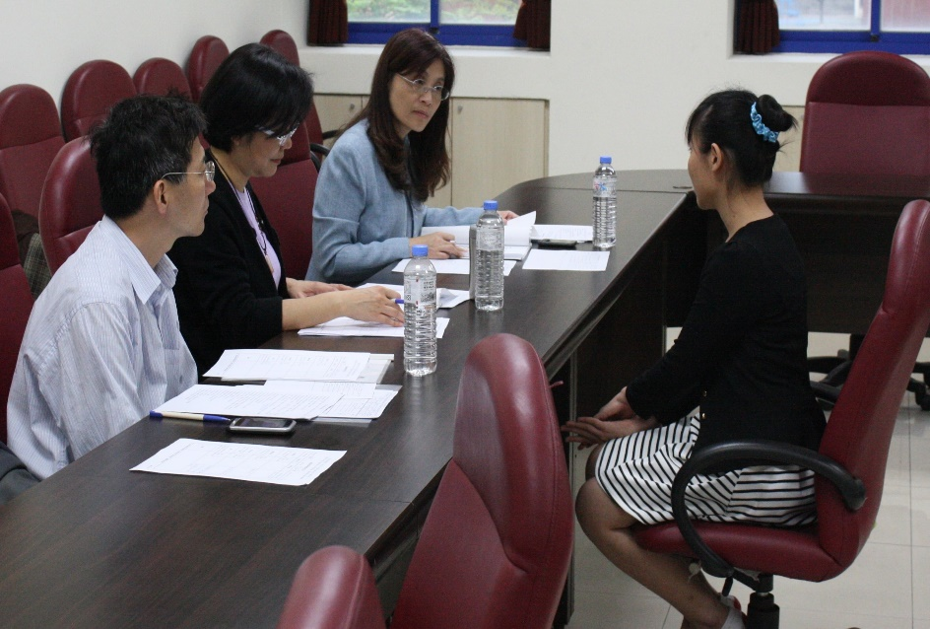
面試的形式-初步規劃
2-3 位教授面談一位學生。約 5~10 分鐘
考官
考官
考官
考生

Slide 26
應答過程 態度決定最後分數
自然、誠懇、有自信、尊重面談者
回答問題時要確切肯定，要有自信和有條理，可引用事前蒐集的資料回答
除了學業成績外，特別指出非學業方面的強項和所參與的課外活動，亦即說出在那些方面可為校系做出貢獻
遇有不明白的地方，可以要求面試教授澄清或重複一遍，千萬不要裝懂

Slide 27
應答過程態度決定最後分數
自然、誠懇、有自信、尊重面談者
被問到不會的問題別慌張，誠實的說你不知道，然後沉思三秒，試著回答你了解的部分，但千萬別瞎掰
若遇到面試教授挑釁的問題，不要當場強辯頂撞反駁，冷靜表達自己的想法，表明自己仍在學習中，也尊重教授的看法並請教授指導

Slide 28

面談會問甚麼問題
題庫幾百題，每個都要準備嗎 ?
多想想自己的過去 (高中三年) 與未來
多想想這個科系的特色
多想想未來自己的定位
重點不在答案的正確性，而在……
互動過程
人格特質
未來潛力
人生第一次面試

Slide 29

第二階段報名注意事項
網路報名
聽語系 109學年度招生專區

Slide 30

同學們辛苦了! 就剩臨門一腳!
祝 心想事成 金榜題名

